Slide 1
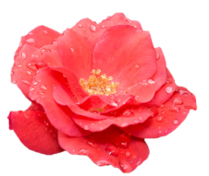
Фотопрезентация на конкурс красоты
«Мисс Комус – 2018»
Помнина Дарья Евгеньевна
23 года
Рост – 168 см, вес – 58 кг
Родилась и проживаю в г. Москва
Работаю в компании «Комус»
больше года
Должность - специалист
по телепродажам, ДКРП УС ЦСП
направление «Бутилированная вода» ГТ.

Slide 2
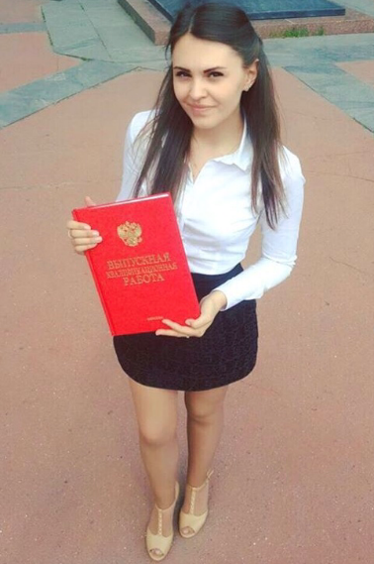
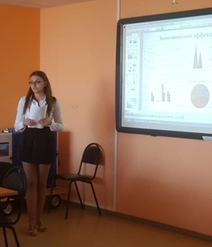
Образование
В 2016 году закончила
Московский
Автомобильно- Дорожный Государственный
Технический Университет (МАДИ)
Специальность –
менеджмент организации
Факультет –
логистики и общетранспортных
проблем

Slide 3
Творчество и хобби
Впервые попробовав заговорить
о себе, я обнаружила, что по-настоящему «раскопать» себя, описав свои качества и таланты намного тяжелее , чем составить какое-либо замысловатое эссе.
И так, все же попробую:
С самого детства я увлекаюсь
танцами и фотографией.
В последнее время решила попробовать себя и в качестве
фотомодели.

Slide 4
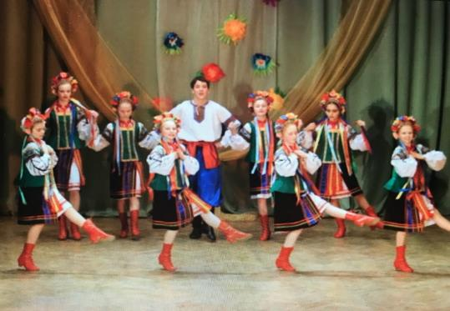
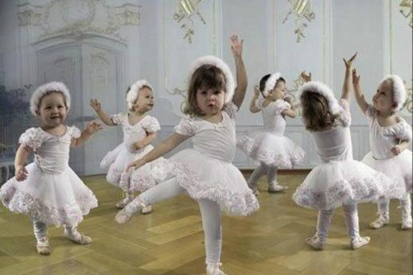
В детском саду начала заниматься бальными танцами, а чуть позже народными.

Slide 5
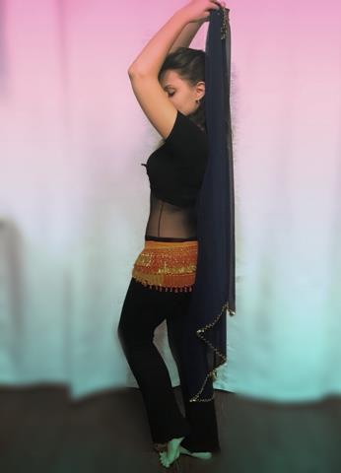
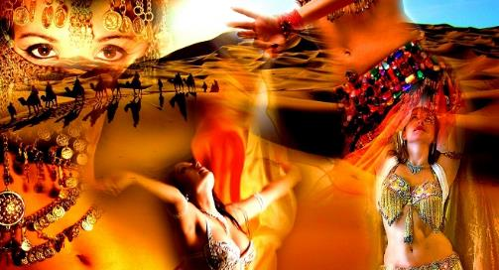
На этом танцевальная «карьера»
не остановилась.
Во время поездки в Египет я влюбилась в восточную культуру и решила заняться восточными танцами.

Slide 6
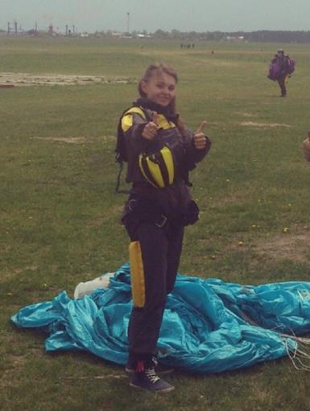
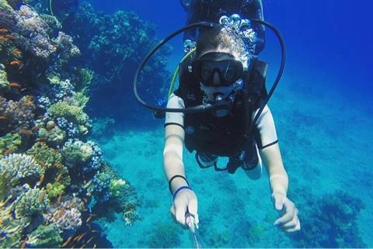
Я определенно человек, который не сидит на месте.
Всегда стремлюсь к новому. Обожаю получать положительные
эмоции и бешеный адреналин.
Так я совершила прыжок с парашютом
с высоты 4 км и погрузилась с аквалангом
на 30 м глубину Красного моря.

Slide 7
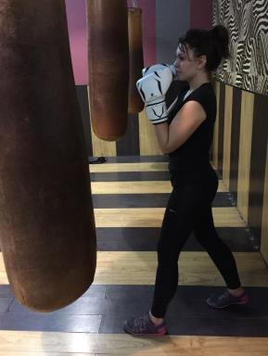
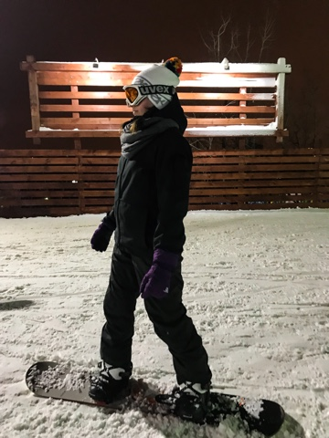
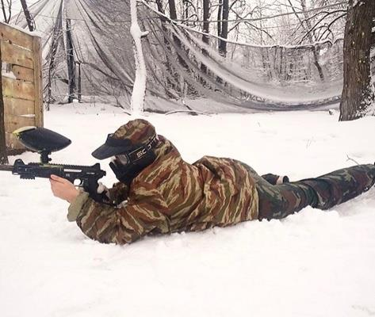
Спорт – неотъемлемая часть меня.
Как в спорте, так и в жизни, я твердо намерена воплощать свои мечты в реальность.

Slide 8
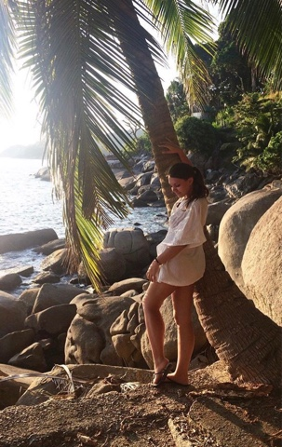
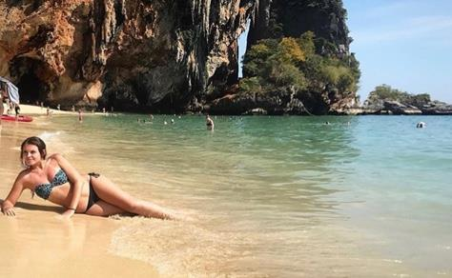
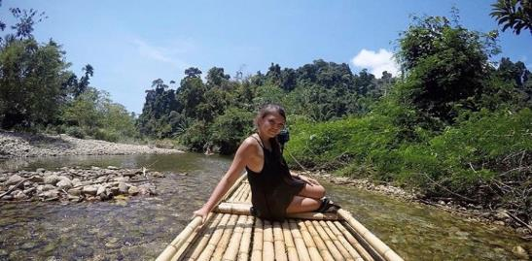
В свою жизнь предпочитаю добавлять яркие краски. Их я получаю благодаря путешествиям.
Путешествие – неиссякаемый источник
вдохновения для меня.

Slide 9
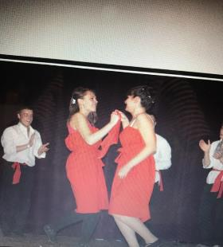
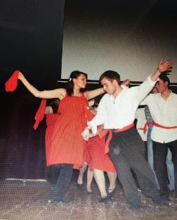
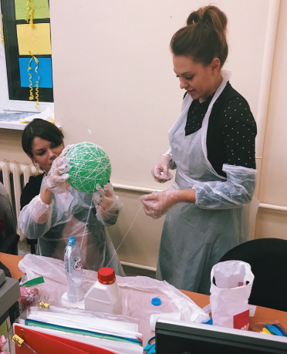
В институте принимала участие
в студенческих постановках.
На данный момент в компании «Комус» активно принимаю участие в мероприятиях нашего отдела: организую посещение в театр, кино и на концерты.
Участие в таком масштабном конкурсе – это первый и ценный опыт.

Slide 10
Что будет в будущем?
На этот вопрос ответить сложно.
Будущее заложено в настоящем,
а в настоящем я получаю от жизни по максимуму!

Slide 11
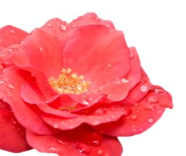
Благодарю за внимание
и за Ваши голоса

